Slide 1


TREINAMENTO – CRÉDITOS TRIBUTÁRIOS E BENEFÍCIOS FISCAIS – BRACELL SP
fevereiro/2025

Slide 2
PIS/COFINS – ICMS - IPI

Slide 3
PIS/COFINS – O que gera direito ao crédito?
Bens e serviços, utilizados como insumo na produção de bens/produtos destinados à venda, inclusive combustíveis e lubrificantes. Obs: para PIS/COFINS não se trata apenas de matéria-prima, material intermediário e material de embalagem;
Energia elétrica, consumidas na atividade da empresa;
Aluguéis de prédios, máquinas e equipamentos, pagos a pessoa jurídica, utilizados nas atividades da empresa;
Máquinas, equipamentos e outros bens incorporados ao ativo imobilizado, adquiridos para utilização na produção de bens destinados à venda;
Edificações e benfeitorias em imóveis próprios ou de terceiros, utilizados nas atividades da empresa;
Armazenagem de mercadoria e frete na operação de venda,

Slide 4
Conceito de Insumo pis/cofins
Essencialidade: o bem ou o serviço é essencial para o processo produtivo da Bracell – Produção de Madeira e Produção de Celulose
Relevância: conceito da subtração (subtraindo o bem ou serviço será possível obter a mesma produção?)
Serviço:
Serviços contratados que são essenciais para a atividade produtiva da Bracell, sem eles não haveria a fabricação de celulose e a geração de energia.
Importante: não confundir com insumos para fins de benefícios fiscais e créditos de outros tributos (ICMS e IPI).

Slide 5
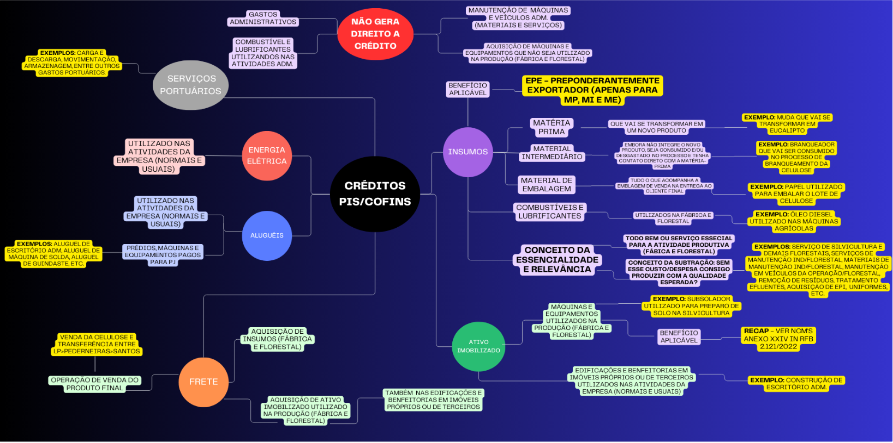
PIS/COFINS – O que gera direito ao crédito?

Slide 6
ICMS - O que gera direito ao crédito?
Compra de Insumos: matérias primas, produtos intermediários, embalagem, combustível, energia elétrica, consumidos no processo industrial/florestal
Contratação de Serviços de Transporte tomado: acompanha a regra da mercadoria transportada – exceto Simples (sem crédito)
Compra de Ativo Imobilizado: bens da área produtiva industrial/florestal

Slide 7
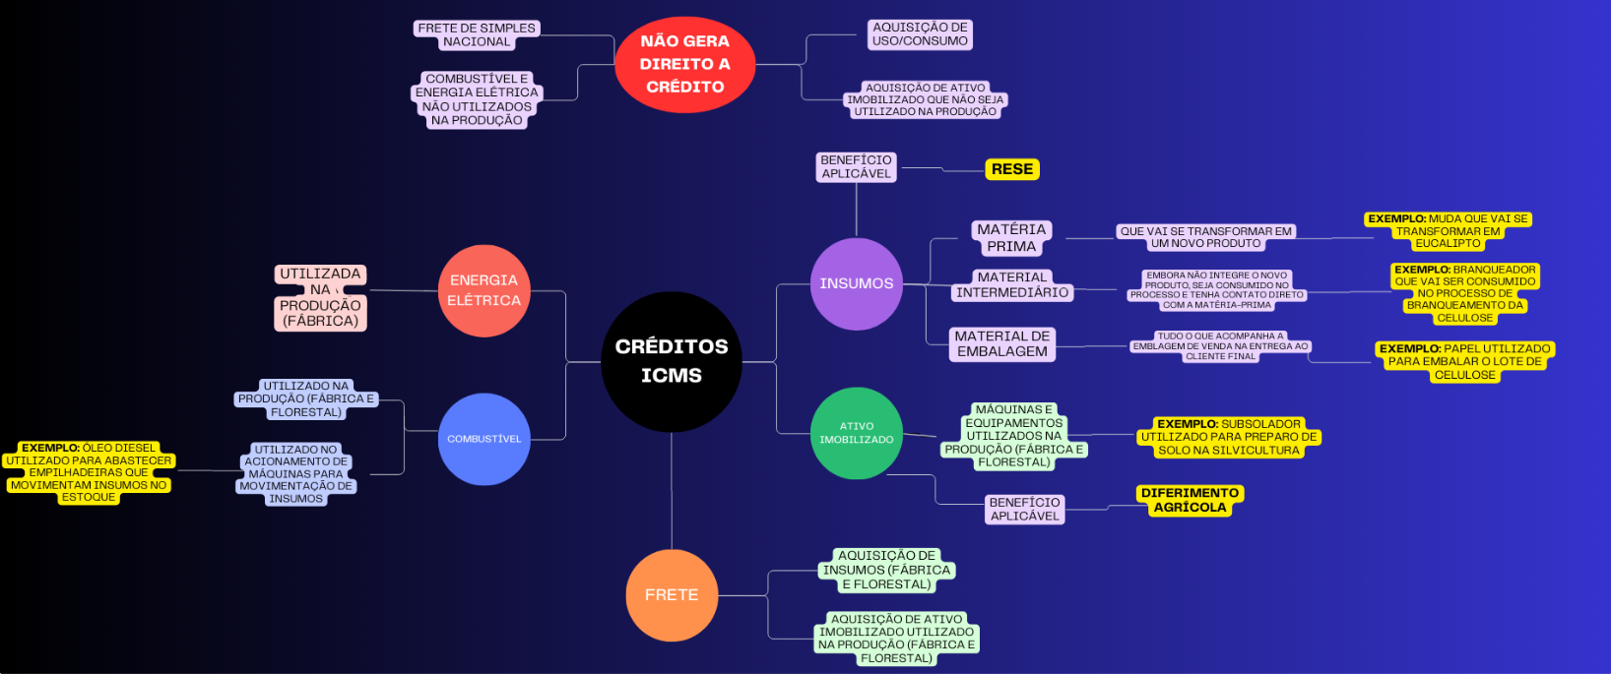
ICMS - O que gera direito ao crédito?

Slide 8
IPI - O que gera direito ao crédito?
Compra de Insumos: matérias primas, produtos intermediários, embalagem, combustível, energia elétrica, consumidos e ou desgastados no processo industrial/florestal.

Slide 9
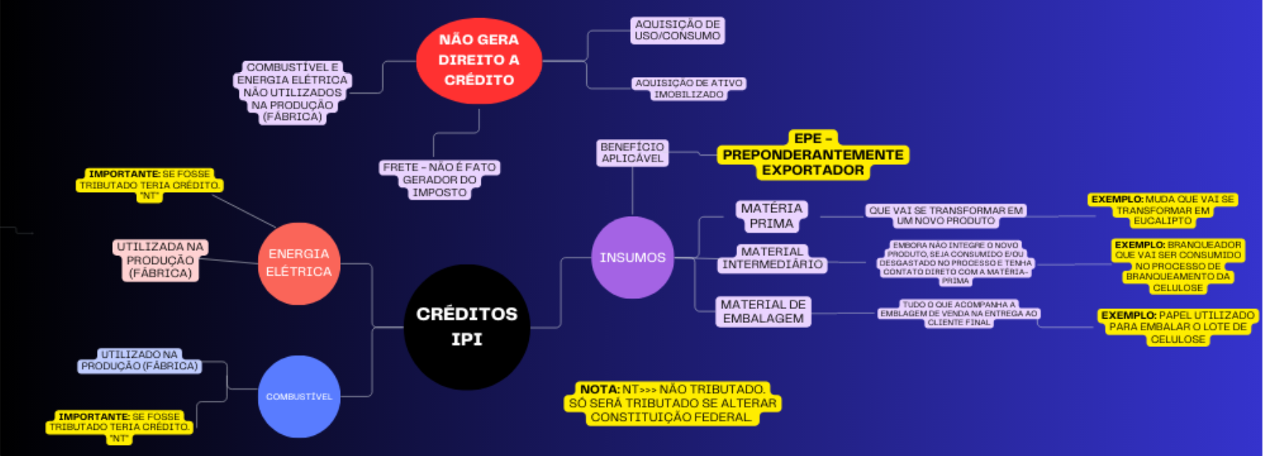
IPI - O que gera direito ao crédito?

Slide 10
BENEFÍCIOS FISCAIS BRACELL

Slide 11
recap
Regime Especial de Aquisição de Bens de Capital para Empresas Exportadoras
E O QUE É O RECAP?
Regime Especial de Aquisição de Bens de Capital para Empresas Exportadoras (art. 628 e seguintes da IN 2.121/2022);
Nas aquisições de imobilizado “ZAT” (CFOP 1.406/1.551/2.406/2.551/3.551), caso o NCM esteja na relação do Anexo XXIV da IN 2.121/2022, haverá a suspensão do PIS e da COFINS, bem como do PIS e da COFINS Importação, se for o caso.
Aplicação para a bracell:
Apenas para fornecedores optantes pelo lucro real (alíquota 9,25%);
Validade: 08/02/2027;
Aplicação: Exclusivo BSP
NFE deve ser emitida com o CST 09 – “Suspensão” e conter a descrição nos dados adicionais: "Venda efetuada com suspensão da exigência da Contribuição para o PIS/Pasep e Cofins, nos termos da Lei 11.196/2005 e ADE Nº 162, de 7 de fevereiro de 2024”.

Slide 12
Epe
Regime Especial para Empresas Exportadoras
E O QUE É O BENEFÍCIO PREPONDERAMENTE EXPORTADOR?
É um benefício concedido pela Receita Federal às empresas que exportam mais de 50% de suas receitas totais (art. 606 e seguintes da IN 2.121/2022);
O benefício suspende a incidência do PIS e COFINS para aquisições internas e importadas de:
Matéria prima (ZROH);
Material intermediário (ZINT);
Embalagens (ZEMB); e
Fretes das aquisições acima;
Fretes para a exportação a Celulose.*
APLICAÇÃO PARA A BRACELL:
Apenas para fornecedores optante pelo lucro real (alíquota 9,25%);
Prazo para utilização indeterminado;
Aplicação: Exclusivo BSP
NFE deve ser emitida com o CST 09 – “suspensão” e conter a descrição em dados adicionais: “Saída com suspensão da contribuição para o PIS/PASEP e COFINS – base legal: ADE nº 217, publicado no D.O.U. em 12/11/2020, Art. 40 da Lei 10.865/2004 e arts. 606 e 607 da IN 2.121/2022.”

Slide 13
LEI 5.045/2017
ISENÇÃO DO ISS
E O QUE É A LEI 5.045/2017
Programa de incentivo fiscal para instalação e ampliação de empresas industriais e/ou prestadoras de serviço em Lençóis Paulista;
Decreto 280 de 19 de abril de 2022 – Projeto Tissue
Isenção do ISS para os códigos:
7.02 - Execução, por administração, empreitada ou subempreitada, de obras de construção civil, hidráulica ou elétrica e de outras obras semelhantes, inclusive sondagem, perfuração de poços, escavação, drenagem e irrigação, terraplanagem, pavimentação, concretagem e a instalação e montagem de produtos, peças e equipamentos (exceto o fornecimento de mercadorias produzidas pelo prestador de serviços fora do local da prestação dos serviços, que fica sujeito ao ICMS).
7.05 - Reparação, conservação e reforma de edifícios, estradas, pontes, portos e congêneres (exceto o fornecimento de mercadorias produzidas pelo prestador dos serviços, fora do local da prestação dos serviços, que fica sujeito ao ICMS).
16.01 - Serviços de transporte coletivo municipal rodoviário, metroviário, ferroviário e aquaviário de passageiros.
ORIENTAÇÕES PARA EMISSÃO DA NF:
O valor correspondente ao ISS isentado, não poderá ser cobrado do tomador dos serviços;
O Valor do imposto deverá ser expressamente descontado do preço do serviço prestado;
No documento fiscal emitido pelo prestador do serviço, deverá ser indicado o valor do imposto deduzido;
APLICAÇÃO BRACELL
Aplicado somente para Notas de Serviços do Projeto Tissue
Validade 31/12/2025

Slide 14
LEI 5.045/2017
ISENÇÃO DO ISS
Decreto 768 de 05 de dezembro de 2023 – Projetos de Investimentos nas Linhas de Produção de Celulose
Isenção do ISS para os códigos:
7.02 - Execução, por administração, empreitada ou subempreitada, de obras de construção civil, hidráulica ou elétrica e de outras obras semelhantes, inclusive sondagem, perfuração de poços, escavação, drenagem e irrigação, terraplanagem, pavimentação, concretagem e a instalação e montagem de produtos, peças e equipamentos (exceto o fornecimento de mercadorias produzidas pelo prestador de serviços fora do local da prestação dos serviços, que fica sujeito ao ICMS).
7.05 - Reparação, conservação e reforma de edifícios, estradas, pontes, portos e congêneres (exceto o fornecimento de mercadorias produzidas pelo prestador dos serviços, fora do local da prestação dos serviços, que fica sujeito ao ICMS).
16.01 - Serviços de transporte coletivo municipal rodoviário, metroviário, ferroviário e aquaviário de passageiros.
ORIENTAÇÕES PARA EMISSÃO DA NF:
O valor correspondente ao ISS isentado, não poderá ser cobrado do tomador dos serviços;
O Valor do imposto deverá ser expressamente descontado do preço do serviço prestado;
No documento fiscal emitido pelo prestador do serviço, deverá ser indicado o valor do imposto deduzido;
APLICAÇÃO BRACELL
Aplicado somente para Notas de Serviços de Projetos de Investimentos (PEP) das Linhas de Produção 01 e 02
Validade 31/12/2025

Slide 15
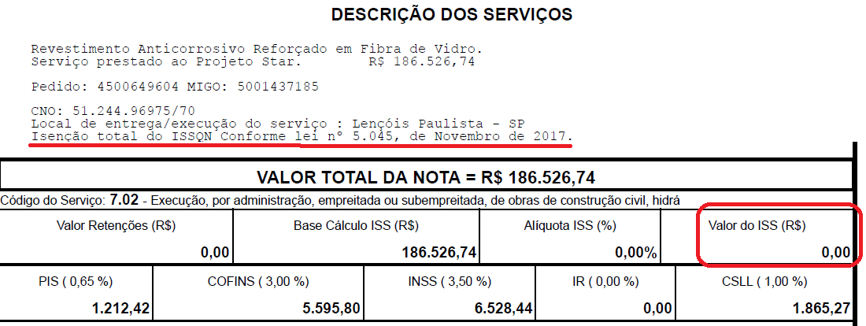
LEI 5.045/2017
ISENÇÃO DO ISS
EXEMPLO DE NF:

Slide 16
DIFERIMENTO AGRÍCOLA ICMS
O que é: diferimento do icms
Aquisições de máquinas e implementos agrícolas adquiridas dentro do estado de São Paulo;
Destinados para produtores rurais;
Aplicação: Exclusivo BSPF
NCM’s COM DIREITO AO Benefício:
RESOLUÇÃO SF- 04/98, de 16-01-98 https://legislacao.fazenda.sp.gov.br/Paginas/resf041998.aspx
Embasamento Legal:
Benefício concedido através do DECRETO Nº 51.608, DE 26 DE FEVEREIRO DE 2007 para os estabelecimentos rurais.
OBSERVAÇÕES A SEREM REGISTRADAS NAS NOTAS FISCAIS
O fornecedor deverá registrar as seguintes observações na nota fiscal de venda: Venda efetuada com diferimento do ICMS nos termos DECRETO Nº 51.608, DE 26 DE FEVEREIRO DE 2007.

Slide 17
DIFERIMENTO ICMS – (projeto TISSUE)
O que é: diferimento do ICMS*
Aquisições de ativo imobilizado adquiridos de fabricantes que estejam instalados no Estado de São Paulo; ou
Importação de Ativo Imobilizado que não tenham similar nacional, e desembaraçado em SP.
Embasamento Legal:
Benefício concedido através do Regime Especial 002867/2015. Disposto na DDTT 29 do RICMS/SP.
OBSERVAÇÕES A SEREM Registradas NAS NOTAS FISCAIS
Venda efetuada com suspensão do ICMS nos termos do §2°-A do art. 29 DDTT do RICMS/2000 – Regime Especial Eletrônico nº 2867/2015 e TERMO DE ADESÃO.
Para a utilização desse beneficio, é necessário a autorização da SEFAZ através do preenchimento do termo de Adesão. O termo de adesão é necessário antes da primeira aquisição.
Validade 31/08/2026
*Válido apenas para aquisições vinculadas ao projeto de expansão da Bracell (Projeto Tissue).

Slide 18
DIFERIMENTO e suspensão do ICMS – (rese)
O que é: regime especial simplificado de exportação (RESE)
Aquisições de fabricantes que estejam instalados no Estado de São Paulo = diferimento; ou
Importação, desembarcado e desembaraçado em SP = suspensão.
Bens incluídos no Regime Especial:
Matéria prima (ZROH);
Material intermediário (ZINT);
Embalagens (ZEMB);
Aplicação: Exclusivo BSP
Embasamento Legal:
Benefício concedido através do Regime Especial 95.342/2020.
Atenção!!!
Para aquisições em SP necessidade de preenchimento do Termo de Adesão. Este Termo deve ser preenchido e protocolado somente na primeira aquisição de cada fornecedor e produzirá efeitos no primeiro dia do mês subsequente.
O protocolo é de responsabilidade da Bracell.
Validade 31/12/2026

Slide 19
DIFERIMENTO e suspensão do ICMS – (rese)
OBSERVAÇÕES A SEREM Registradas NAS NOTAS FISCAIS
NF DO FORNECEDOR
Na nota fiscal de venda do fornecedor do Estado de SP deve constar o Código de Situação Tributária (CST) “051 – Diferimento” e nos dados adicionais: o valor do ICMS diferido, a título de informação, e a seguinte expressão: “Operação amparada pelo Regime Especial Simplificado de Exportação, com diferimento do ICMS, conforme Credenciamento – Processo Eletrônico 95342/2020.”
NF de importação
Na nota fiscal de importação deve constar o Código de Situação Tributária (CST) “150 – Suspensão” e nos dados adicionais: o valor do ICMS suspenso, a título de informação, e a seguinte expressão: " Importação amparada pelo Regime Especial Simplificado de Exportação, conforme Credenciamento – Processo Eletrônico 95342/2020”.
NF de venda da bracell
Na nota fiscal de venda da Bracell (exportação ou mercado interno), deverá conter nos dados adicionais a seguinte expressão: "Operação amparada pelo Regime Especial Simplificado de Exportação, conforme Credenciamento – Processo Eletrônico 95342/2020”.

Slide 20
Epe - ipi
Regime Especial para Empresas Exportadoras - IPI
E O QUE É O BENEFÍCIO PREPONDERAMENTE EXPORTADOR NO IPI?
É um benefício concedido pela Receita Federal às empresas que exportam mais de 50% de suas receitas totais (art. 29, § 1º, inciso II e § 3º e 4º da Lei n. 10.637/2002);
O benefício suspende a incidência do IPI para aquisições internas e importadas de:
Matéria prima (ZROH);
Material intermediário (ZINT);e
Material de Embalagem (ZEMB);
Aplicação: Exclusivo BSP
APLICAÇÃO PARA A BRACELL:
Prazo para utilização indeterminado;
NFE deve ser emitida com o CST 55 – “suspensão” e conter a descrição em dados adicionais: “Saída com Suspensão do IPI conforme art. 29, § 1º, Inciso II da Lei n. 10.637/2002 e ADE nº 333, publicado no D.O.U. em 06/10/2021.”

Slide 21
reidi
Regime Especial de Incentivos para o Desenvolvimento da Infra-Estrutura
E O QUE É O REidi?
Regime Especial de Incentivos para o Desenvolvimento da Infra-Estrutura (art. 577 e seguintes da IN 1.911/2019);
Nas aquisições de bens, serviços e locações para incorporação na obra de infra-estrutura denominada “Projeto Terminal STS14A - Porto de Santos/SP”, aprovado pela Portaria da Secretaria de Fomento, Planejamento e Parcerias do MINFRA nº 612, de 26/05/2021, haverá a suspensão do PIS e da COFINS, bem como do PIS e da COFINS Importação, se for o caso.
Aplicação para a bracell:
Aquisições no mercado interno e importação;
Apenas para fornecedores optantes pelo lucro real (alíquota 9,25%);
Validade: 08/11/2026;
NFE/NFS deve ser emitida com o CST 09 – “Suspensão” e conter a descrição nos dados adicionais: "Saída com Suspensão do PIS/COFINS conforme ADE nº 354, publicado no D.O.U. em 08/11/2021. Empresa habilitada ao REIDI”.

Slide 22
REPORTO
Regime Tributário para Incentivo à Modernização e à Ampliação da Estrutura Portuária
E O QUE É O REPORTO?
Regime Especial de Aquisição máquinas, equipamentos, peças de reposição e outros bens destinados ao Projeto Terminal STS14A - Porto de Santos/SP;
Benefício >> suspensão de PIS/COFINS, IPI e II (este último somente para bens sem similar nacional - ex-tarifário);
Benefício >> isenção de ICMS conf. Art. 116 do Anexo I do RICMS/SP (também ex-tarifário no caso de importação);
Máquinas, equipamentos e peças incluídas no benefício: Lista de NCM’s do Decreto n. 6.582/2008 e Convênios ICMS n. 28/2005 e 03/2006.
Obs: PIS/COFINS mais vantajoso utilizar o REIDI, pois não há lista restritiva de bens e serviços estão inclusos no benefício.
Aplicação para a bracell:
Apenas para fornecedores optantes pelo lucro real (alíquota 9,25%) quanto ao PIS/COFINS;
Validade: 31/12/2028;
NFE deve ser emitida com o CST 09 – “Suspensão” e conter a descrição nos dados adicionais: "Venda efetuada com suspensão da exigência da Contribuição para o PIS/Pasep e Cofins, ADE Nº 44, de 11 de janeiro de 2024”.
NFE deve ser emitida com o CST 55 – “Suspensão” e conter a descrição nos dados adicionais: "Venda efetuada com suspensão da exigência do IPI, ADE Nº 44, de 11 de janeiro de 2024”.
NFE deve ser emitida com o CST 40 – “Isenção” e conter a descrição nos dados adicionais: “Isenção de ICMS conf. Anexo I, art. 116 do RICMS/SP, ADE Nº 44, de 11 de janeiro de 2024”.

Slide 23
DRAWBACK SUSPENSÃO
E O QUE É O DRAWBACK SUSPENSÃO?
Regime Especial de importação de insumos previamente estabelecidos em Ato Concessório (AC), com o objetivo de desonerar as empresas exportadoras brasileiras;
Benefício >> Importação com suspensão de PIS/COFINS, IPI, ICMS e II;
Para aprovação do Ato Concessório necessário firmar “Compromisso de Exportação” de uma certa quantidade de toneladas de celulose.
Aplicação: Exclusivo BSP
Aplicação para a bracell:
Validade: 27/12/2025;
NFE de importação deve ser emitida com o CFOP 3.127, CST 09 (PIS/COFINS) 55 (IPI) e 50 (ICMS) e conter a descrição nos dados adicionais: “Importação efetuada sob o Regime Drawback Suspensão, Ato Concessório xxx”.
Declaração de Importação (DI) deve vincular à importação ao AC.
NFE de Exportação deve ser emitida com CFOP 7.127, preencher o campo com o número do AC e conter a descrição nos dados adicionais: “Exportação efetuada sob o Regime Drawback Suspensão, Ato Concessório xxx”.
Declaração Única de Exportação (DU-E) deve vincular a venda ao AC.

Slide 24
DRAWBACK SUSPENSÃO

Slide 25
OBRIGADO

